Slide 1

第5章 热力学基础
热力学(thermodynamics)与分子运动理论一样是

Slide 2
研究热现象及其规律的一门学科。不同的是,热
力学不涉及物质的微观结构,是在观察和实验的
基础上总结出的一系列热力学定律,通过严密的
逻辑推理得出有关物质各种宏观性质之间的关
系、宏观物理过程进行的方向和限度等结论。
本章主要介绍热力学第一定律、热力学第二定

Slide 3
律和熵的概念。
【本章学习要求】
了解：准静态过程、循环过程。
熟悉：热力学第二定律、卡诺定理。
熟悉：熵及熵增原理。
掌握：热力学第一定律及其应用。
掌握：卡诺循环及热机效率的计算。

Slide 4
5.1 热力学第一定律
5.1.1 热力学系统和准静态过程
热力学中,通常把被研究的对象称为热力学系统(thermody-
namic system),简称系统。系统以外与系统有密切关系的所
有物体称为系统的外界或环境(surroundings)。热力学系统

Slide 5
可分为三类:与外界既无能量又无物质交换的系统,称为孤立
系统(isolated system)。严格地说,自然界中并不存在这样的
系统,因为任何一个系统或多或少地都会受到外界的影响,所
以孤立系统只是一个理想的系统;与外界只有能量交换而无
物质交换的系统,称为封闭系统(closed system);与外界既有能
量交换又有物质交换的系统,称为开放系统(open system)。
对于一个确定的热力学系统,当其处于平衡态时,描述系统的
宏观性质的诸多宏观物理量具有确定的数值,从这些物理量

Slide 6
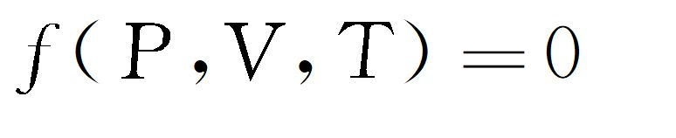
中可以选出一组相互独立的宏观量来描述系统的平衡态,这
些宏观量称为系统的状态参量。对由气体、液体和各向同
性的固体所组成的简单系统,可以只用压强P、体积V和温度
T等状态参量来描述它们的平衡状态。
在平衡态下,系统各参量(如P,V,T)之间存在一定的关系,即

Slide 7
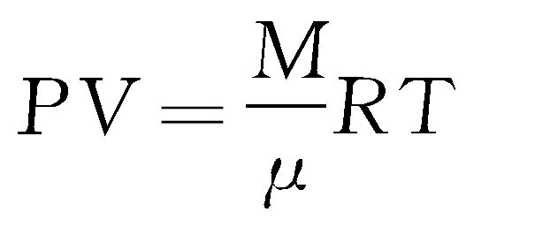
这个关系称为系统的状态方程。例如,理想气体的状态方程
为
任何系统的状态方程都是从实践中总结出来的。
热力学系统在外界影响下,其状态要发生变化。系统状态随
时间变化的过程称为热力学过程(thermodynamic process),简

Slide 8
称过程。在实际情况中,过程往往进行得很快,系统在达到新
的平衡状态之前又继续下一步的变化,即实际过程中系统所
经历的是一系列非平衡状态,因为非平衡状态无均匀确定的
参量,给热力学过程的研究带来了困难。不过,如果过程进行
得非常缓慢,系统在过程中所经历的每一个状态都可以看作
是平衡态,这样就可以用状态参量来描述系统的性质了,这样
的过程称为准静态过程(quasi-static process)。本章所讨论的
过程,如果没有特别说明,一般都是指准静态过程。

Slide 9
5.1.2 内能、功和热量
热力学系统内部的各种形式的能量总和称为系统的内能(in-
ternal energy),以U表示。它包含分子无规则运动的动能、分
子间相互作用的势能等。从宏观上看,系统内能的改变只由
系统的始、末状态决定,与其经历的过程无关,所以内能仅是
系统状态的函数。对于理想气体而言,由于分子间的相互作
用可以忽略,所以,通常认为理想气体的内能只包含分子的动
能,也就是说,理想气体的内能只由温度决定。

Slide 10
做功和传热都可以使热力学系统的内能发生变化。例如,一
杯水可以通过搅拌的方法,也可以通过加热的方法使其从某
一温度升到另一温度。前者是通过做功来完成的,后者是通
过传热来完成的。做功与传热虽然有等效的一面,但有着本
质的区别。做功是通过物体做宏观位移,实现机械运动与系
统内分子无规则运动之间的转换,从而改变了系统的内能。
传热是通过分子间相互作用,实现外界分子无规则热运动与
系统内分子无规则热运动之间的转换,从而改变系统的内

Slide 11
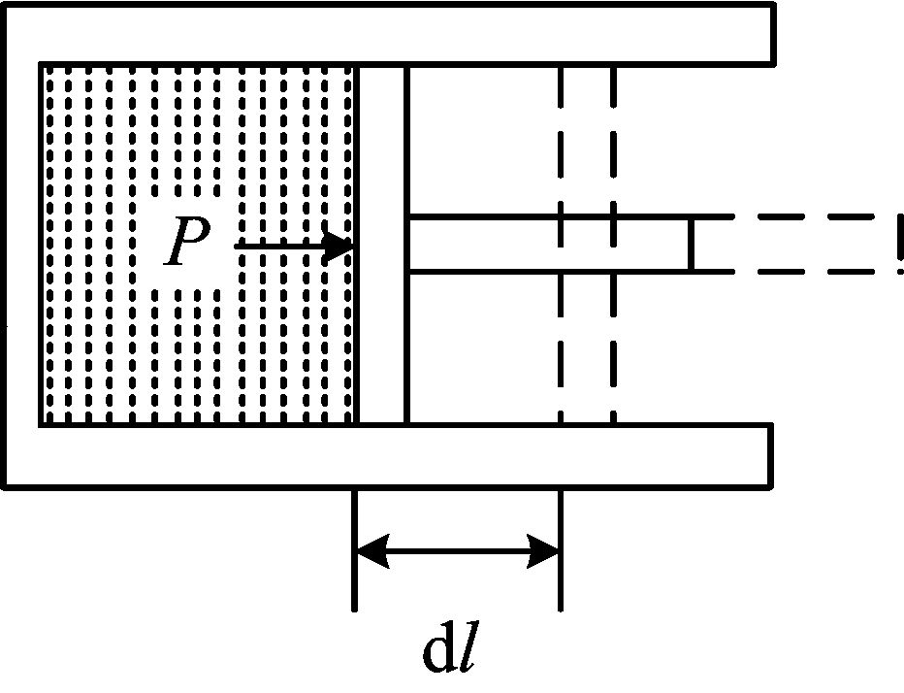
能。
图5-1 气体推动活塞做功

Slide 12
在国际单位制中,内能、功和热量均采用相同的单位——焦
耳(J)。
在热力学中,准静态过程的功具有重要意义。下面讨论在准
静态过程中系统对外界所做的功。如图5-1所示,设气体盛在
带有活塞的圆柱形容器内,活塞面积为S且可无摩擦的左右移
动,若容器内气体的压强为P, 当活塞移动一微小距离dl时,气
体所做的功为

Slide 13
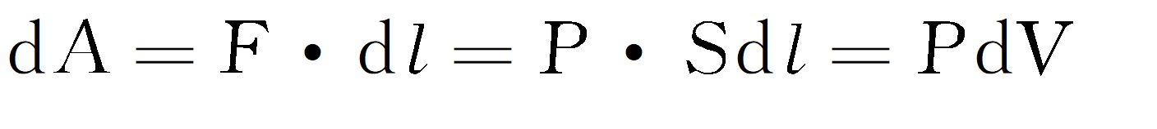
式(5-3)表示系统在无限小的准静态过程中所做的功。在气
体膨胀时,dV>0,dA>0,表示系统对外做功;气体被压缩时,dV<
0,dA<0,表示外界对系统做功。
在一个有限的准静态过程中,气体的体积由V₁变到V₂时,系统
对外界所做的总功为

Slide 14
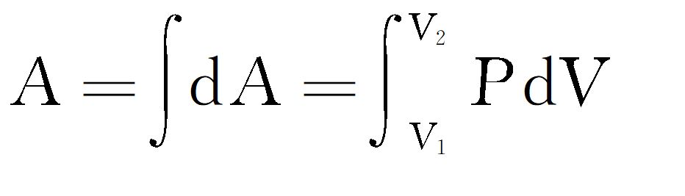

在P V图上,准静态过程对应一条曲线,如图5-2所示。曲线AB
下方的面积表示系统所做的总功。由图可知,系统从状态A
变到状态B时,经过的过程不同,如图中的实线过程和虚线过
程,功的数值是不同的。因此,功与过程有关,即功为过程量。

Slide 15
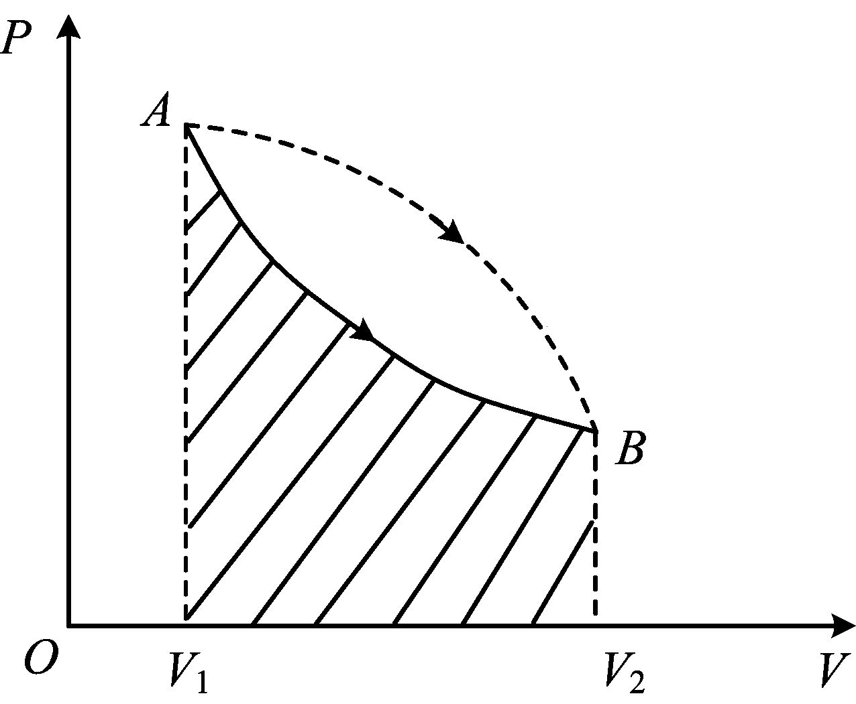
图5-2 准静态过程的功

Slide 16
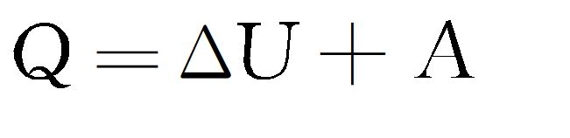
5.1.3 热力学第一定律
一般情况下,当系统状态发生变化时,做功和传热往往是同时
存在的。设经过某一过程系统从平衡态1变到平衡态2,内能
由U₁变为U₂,即内能增量为ΔU=U₂-U₁,在这个过程中系统吸收
热量Q,同时对外界做功A,根据能量转化和守恒定律,则有

Slide 17
式(5-5)就是热力学第一定律(first law of thermodynam-
ics)。它说明:系统在状态变化过程中,从外界吸收的热量等
于系统内能的增量与对外做功之和。为使式(5-5)适用于一
切过程,式中各量符号规定为:系统内能增加时,ΔU为正,系统
内能减少时,ΔU为负;系统从外界吸热时,Q为正,系统向外界
放热时,Q为负;系统对外界做功时,A为正,外界对系统做功时,
A为负。
对始、末状态相差无限小的微小变化过程,热力学第一定律

Slide 18
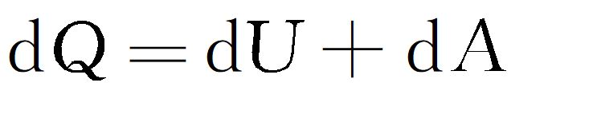
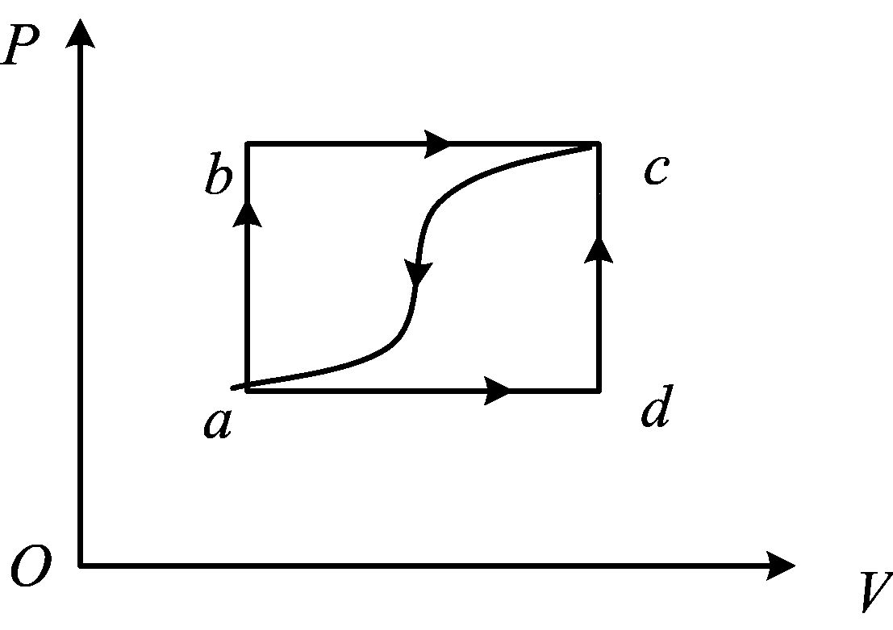
可写作
图5-3

Slide 19
历史上,人们曾经幻想过制造一种不需要任何动力和燃
料也可以不断对外做功的机器,这种机器称为第一类永动
机。但经过无数次的尝试,均以失败告终,原因就在于第一类
永动机违背了热力学第一定律。因此,热力学第一定律也可
表述为“第一类永动机是不可能制成的。”
【例5-1】 一系统由如图5-3所示的a状态沿abc到达c状态,
有336J热量传入系统,而系统做功126J。

Slide 20
(1) 经adc过程,系统做功42J,试问经adc过程有多少热量传入
系统?
(2) 当系统由c状态沿ca曲线返回a状态时,外界对系统做功为
84J,试问系统在此过程中是吸热还是放热?传递的热量是多
少?
解 (1) 系统由a状态沿abc到达c状态过程中,Q₁=336J,A₁=126
J。由热力学第一定律Q=ΔU+A,有

Slide 21
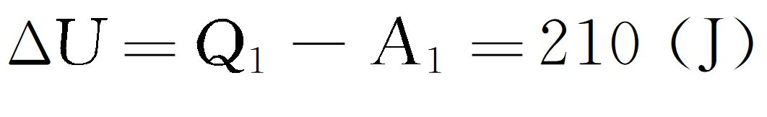
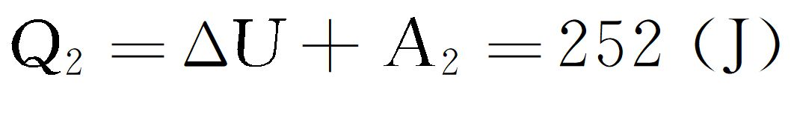
所以,在系统由a状态经adc到达c状态的过程中,由于A₂=42J,
由热力学第一定律,有
(2) 系统由c状态沿ca曲线返回a状态过程中,A₃=-84J,ΔU=-210
J。由热力学第一定律,有

Slide 22
即该过程为放热过程,系统向外界释放294J的热量。
5.1.4 热力学第一定律的应用
1. 等容过程
系统容积保持不变的过程称为等容过程(isochoric process)。如图5
-1所示,活塞固定不动,对容器进行缓慢加热,气体温度升高,压强增

Slide 23
大,这样的准静态过程就是一个等容过程。在等容过程中,由于体
积不变,dV=0,气体对外做功为零,即A=0。因此,热力学第一定律可
写成
2. 等压过程
系统压强保持不变的过程称为等压过程(isobaric process)。如图5-
1所示,使活塞上所加外力保持不变,对容器进行缓慢加热,气体受
热后压强增大,推动活塞向外移动,由于容器内气体体积增加,因而
压强又将减小,从而保持容器内压强基本不变,这样的准静态过程

Slide 24
就是一个等压过程。在这个过程中,气体对外所做的功为
3. 等温过程
系统温度保持不变的过程称为等温过程(isothermal process)。对于
理想气体而言,由于它的内能只由温度决定,所以它的内能在等温
过程中不发生变化,即ΔU=0。因此,热力学第一定律可写成
4. 绝热过程

Slide 25
系统在整个变化过程始终与外界无热量交换,这样的过程称为绝
热过程(adiabatic process)。在绝热过程中,Q=0,因此,热力学第一定
律可写成
5.2 循环过程和卡诺循环
5.2.1 循环过程
系统从某一状态出发经过一系列状态变化后,又回到原来状

Slide 26
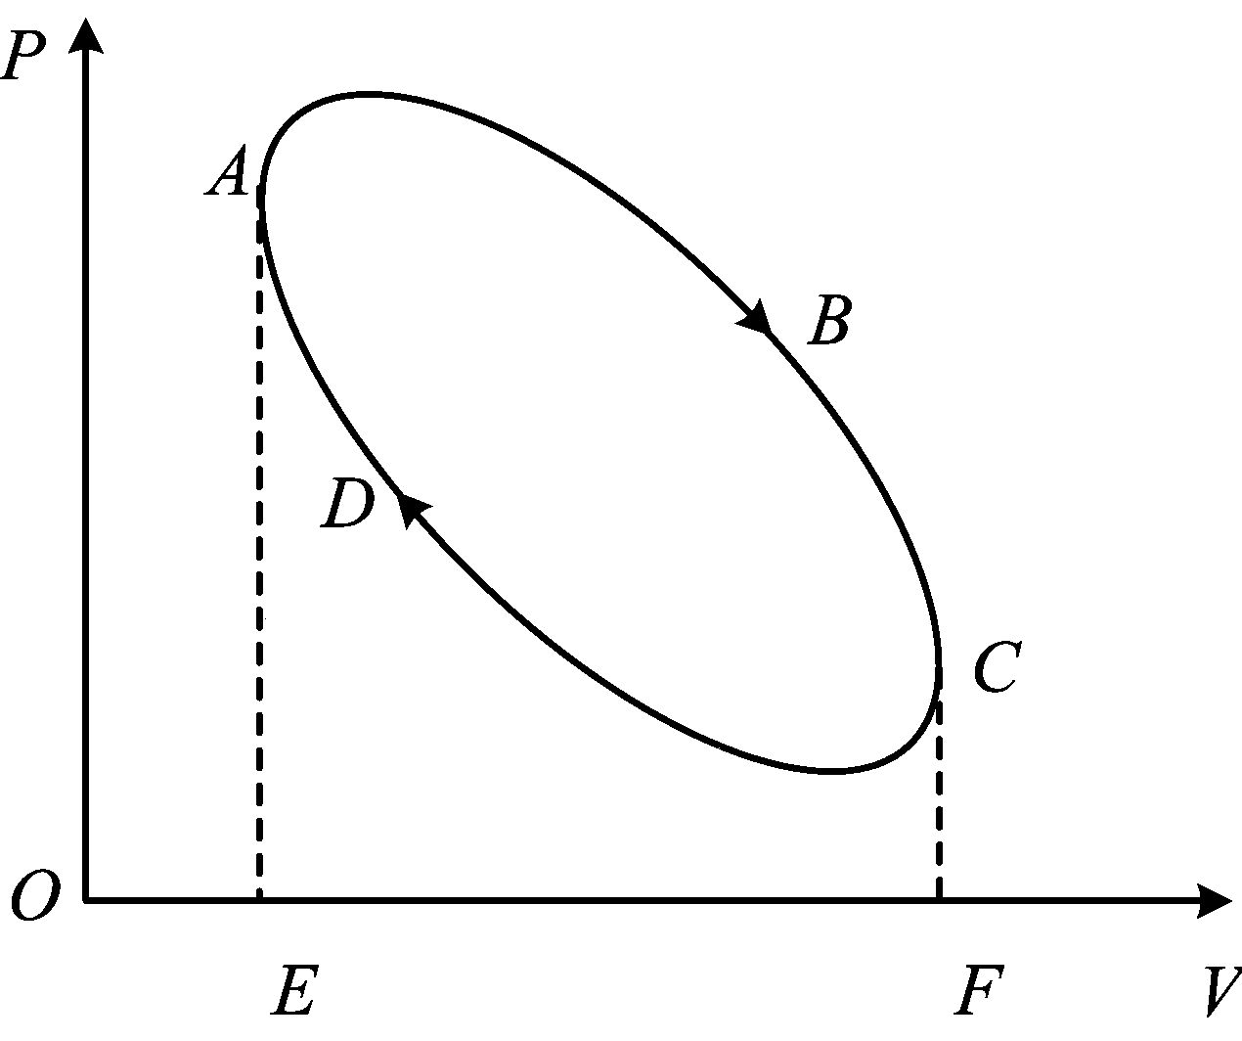
态,这样的过程称为循环过程(cycle process)。在P V图上,循
环过程表现为一封闭曲线,如图5-4所示。如果在P V图上循
环过程是顺时针方向进行的,称为正循环,反之称为逆循环。
图5-4 循环过程

Slide 27
对于图5-4所示的正循环,在过程ABC中,系统由于体积增加而
对外做正功,数值上等于ABCFEA所包围的面积,在过程CDA
中,系统由于被压缩而对外做负功,数值上等于CDAEFC所包
围的面积的负值。因此,在正循环过程中,系统对外界所做的
总功A为正,且等于ABCDA所包围的面积。由于系统最终回
到原来状态,所以内能增量为零。由热力学第一定律可知,在
整个循环过程中,系统从外界吸收的热量总和Q₁必然大于放
出的热量总和Q₂,且

Slide 28
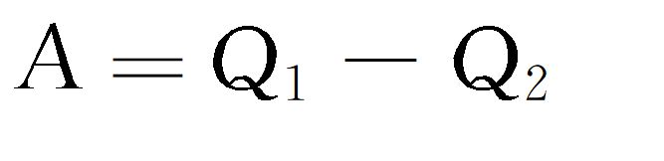
可见,经过一个正循环过程,系统将从某些高温热源处吸收热
量,部分用来对外做功,部分在某些低温热源处放出。
5.2.2 热机效率
热机所进行的过程就是一个正循环过程,热机效能的重要标
志之一是它的效率。我们把热机对外所做的功A与它所吸收

Slide 29
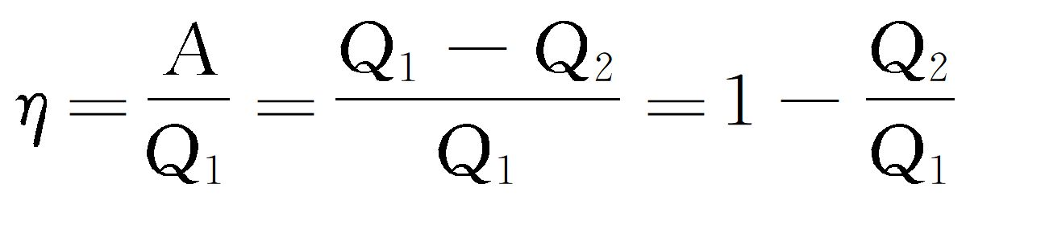
的热量Q₁的比值,称为热机效率,即
由于热机向低温热源放出的热量Q₂不能为零,所以热机的效
率永远小于1。不同的热机因循环过程不同,其热机效率也不
同。
5.2.3 卡诺循环

Slide 30
1824年,法国青年工程师卡诺(Carnot)在研究热机的最大可能
效率时,提出了一种理想热机。这种热机的工作物质为理想
气体,它只与一个恒定温度的高温热源和一个恒定温度的低
温热源交换热量,如图5-5所示,并不存在散热、漏气、摩擦等
现象,这种热机称为卡诺热机。
卡诺热机在工作时将经历四个准静态过程,如图5-6所示。它
包括:工作物质与高温热源接触而吸热的等温膨胀过程AB,与
低温热源接触而放热的等温压缩过程CD以及当工作物质脱

Slide 31
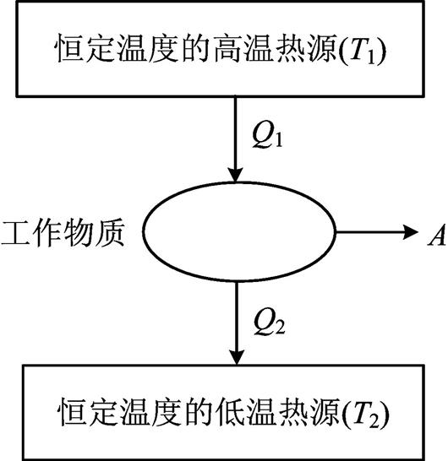
离两热源时所进行的绝热过程BC和DA(由于工作物质只与
两个热源交换热量)。由这种两个等温过程和两个绝热过程
组成的正循环,称为卡诺循环(Carnot cycle)。

Slide 32
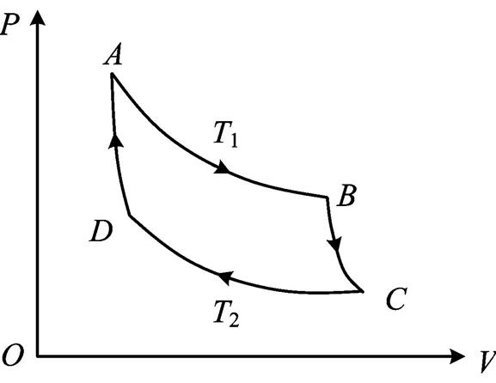
图5-5 卡诺热机

Slide 33
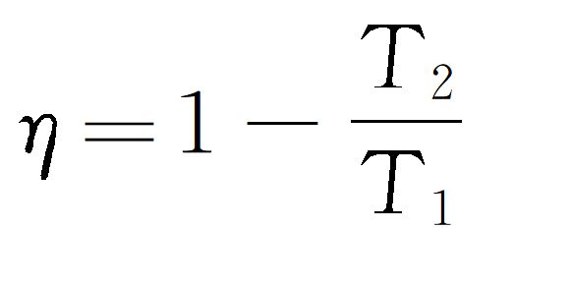
图5-6 卡诺循环
理论上可以推导,当高温热源的绝对温度为T₁,低温热源的绝
对温度为T₂时,卡诺热机的效率为
可见,卡诺热机的效率只与两热源的温度有关,且两热源温差
越大,效率越高。

Slide 34
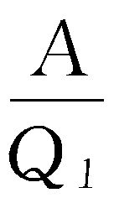
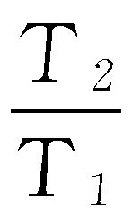
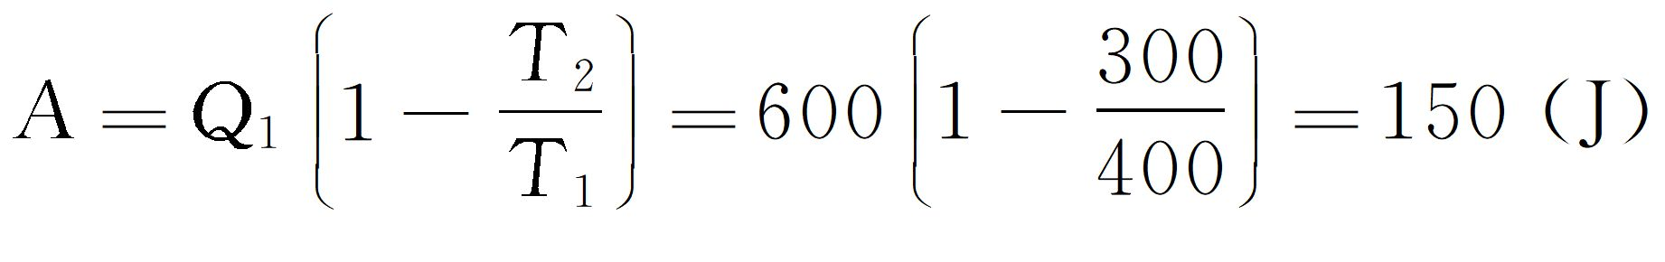
【例5-2】 一卡诺可逆热机工作在温度127℃和27℃的两个
热源之间,在一次循环中工作物质从高温热源吸热600J,问系
统对外做了多少功?
解 由η= =1- ,得

Slide 35
5.3 热力学第二定律
5.3.1 热力学第二定律的两种表述
第一类永动机被热力学第一定律否定后,历史上不少人曾试
图制造另一种热机:它能从单一热源吸取热量,使之完全变成
有用功,即效率为100%,这种热机叫做第二类永动机。这看起
来似乎很简单,只要热机的工作物质在每一个循环中,将从高
温热源吸收的热量全部变成有用的机械功而不向低温热源

Slide 36
放热即可。但大量的事实说明这是不可能实现的。于是,开
尔文(Kelvin)于1851年提出:自然界中不存在这样一种循环,
它从单一热源吸取热量,使它完全变为有用功而不引起其他
变化。这个结论称为热力学第二定律的开尔文表述。
开尔文表述又可表述成:第二类永动机是不可能制造出来
的。有人计算过,如果能成功制造出第二类永动机,我们便可
以用海水这一单一热源而做功,海水的温度每降低0.01K,所
做的功就可供全世界所有工厂用一千多年。

Slide 37
自然界中热力学过程的进行都是有方向的。例如,有一容器
被隔板分为A、B两部分,当初A部分有气体,B部分为真空,抽
掉隔板后气体就充满了整个容器,这个过程称为自由膨胀过
程。其相反的过程是:气体自动收缩回到A中,这样的过程从
没看见过。克劳修斯(Clausius)在观察自然现象时发现,热量
的传递也具有方向性。热量总是自动地从高温物体传给低
温物体,即热量不可能自动地由低温物体传向高温物体而不
引起其他变化。这个结论称为热力学第二定律的克劳修斯

Slide 38
表述。
开尔文表述和克劳修斯表述,表面上看起来没有关系,但可以
证明这两种表述是等效的。
5.3.2 卡诺定理
系统从状态A经过某一过程到达状态B,又可以经过和原来完
全一样的中间状态重新回到状态A,而不引起任何外界变化,

Slide 39
这样的过程称为可逆过程(reversible process),如无摩擦的准
静态过程。否则,称为不可逆过程(irreversible process),如热
传导、气体自由膨胀、扩散等过程。一切与热现象有关的
实际过程都是不可逆的。
卡诺热机的循环过程是无摩擦的准静态过程,即卡诺循环是
理想的可逆过程,工作物质是理想气体。而实际热机的循环
过程不是卡诺循环,工作物质也不是理想气体。对于一般热
机的效率问题,卡诺指出:

Slide 40
① 在相同的高温热源和相同的低温热源之间工作的一切可
逆热机,其效率都相等,且与工作物质无关;
② 在相同的高温热源和相同的低温热源之间工作的一切不
可逆热机,其效率都不可能大于可逆热机的效率。
上述结论称为卡诺定理。它可以通过热力学第二定律证明,
在此就不叙述了。

Slide 41
5.4 熵和熵增原理
5.4.1 熵的概念
一切与热现象有关的实际过程都是不可逆的,即自然界中发
生的热力学过程都是有方向性的,如热传导、扩散等。一般
说来,不同的不可逆过程的方向有不同的判断标准。如判断
热传导不可逆过程方向的标准是温度的高低,判断扩散不可
逆过程方向的标准是分子密度的大小。为了把判断不可逆

Slide 42
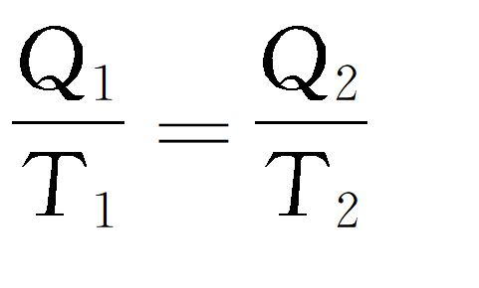
过程方向的标准统一起来,我们引进熵的概念。
克劳修斯在研究可逆卡诺热机时注意到,当可逆卡诺热机完
成一个循环时,虽然工作物质从高温热源T₁吸收的热量Q₁和
它向低温热源T₂所释放的热量Q₂是不等的,但以热量除以相
应的热源温度所得的量值却相等。即

Slide 43
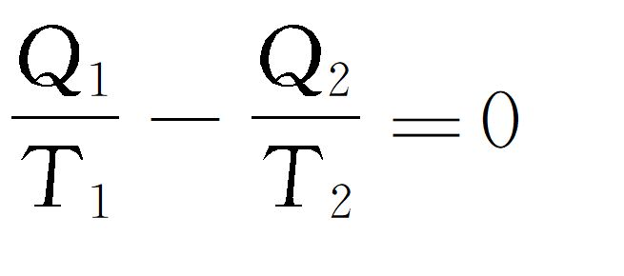
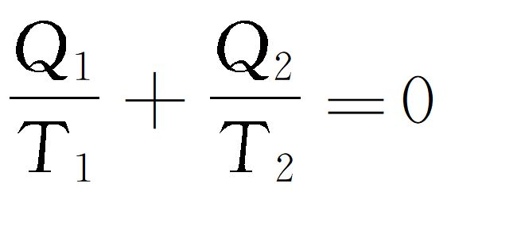
或
式中Q的量值都是正的。如果采用热力学第一定律中对Q的
符号规定,则式(5-18)可改写成

Slide 44
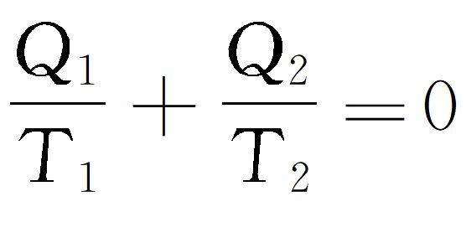
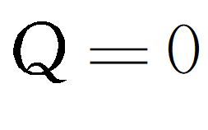
可逆卡诺热机是由两个等温过程和两个绝热过程构成一个
循环。对于两个等温过程
对于绝热过程

Slide 45
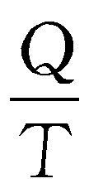
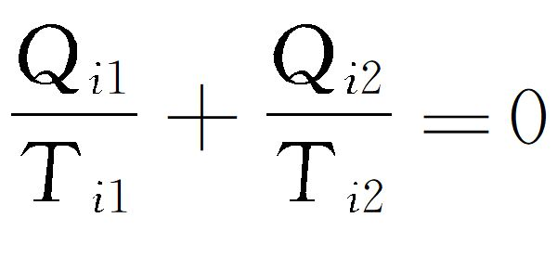
即 =0,因此,在卡诺循环中量值 的代数和为零。
对于由几个等温过程和绝热过程组成的可逆循环,可以看成
由若干个卡诺循环组成。如图5-7所示,它可看成由三个卡诺
循环所组成。对于任意一个小的卡诺循环,均有

Slide 46
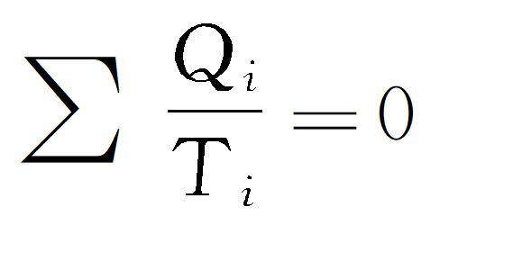
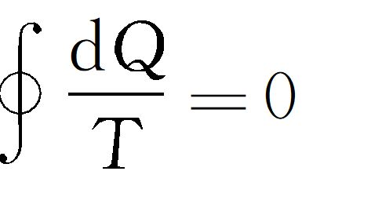
因此,对整个循环过程有
对于任意一个可逆循环,都可看成由无数个卡诺循环所
组成,如图5-8所示。对整个循环过程,有

Slide 47
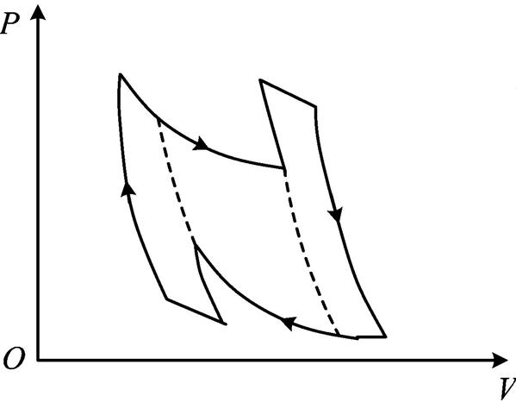
上式称为克劳修斯等式。

Slide 48
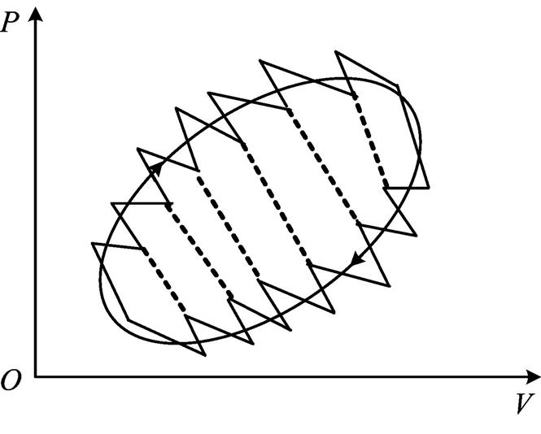
图5-7 可逆循环

Slide 49
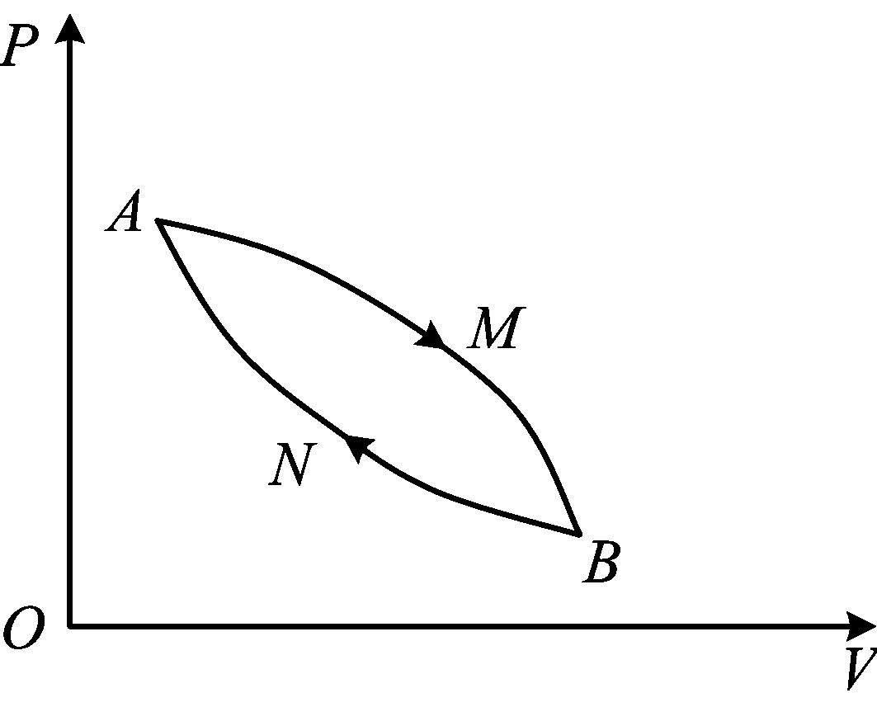
图5-8 任意可逆循环
如果系统从初态A经可逆过程AMB到达终态B后,又经可逆过
程BNA回到初态A,如图5-9所示。根据克劳修斯等式,有
图5-9 熵的概念

Slide 50
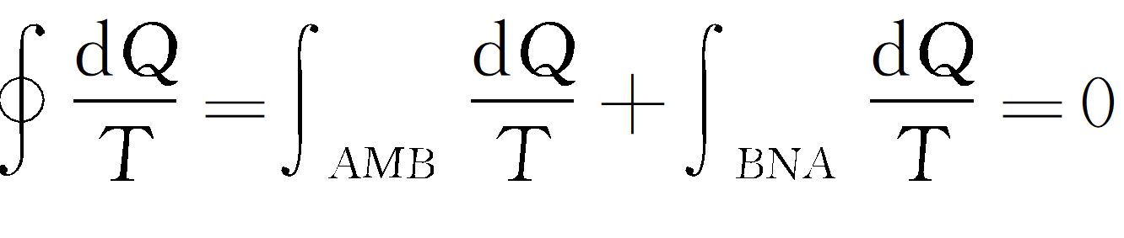
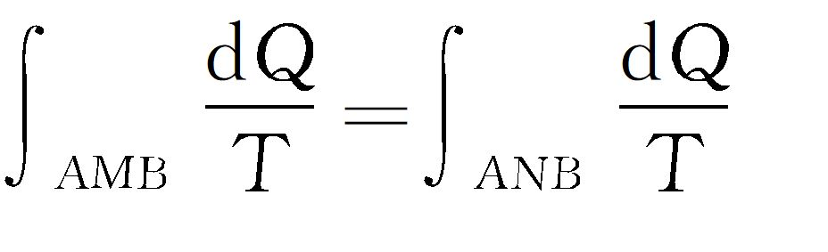
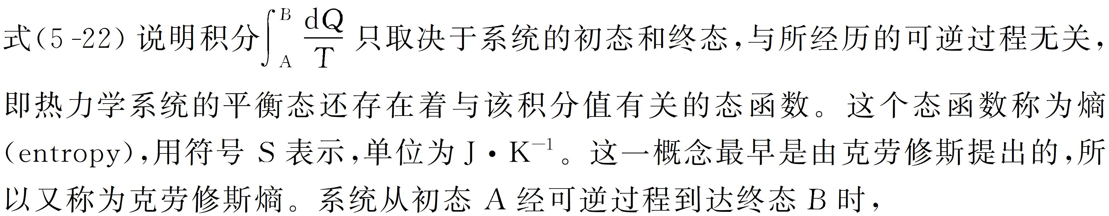
即
熵的

Slide 51
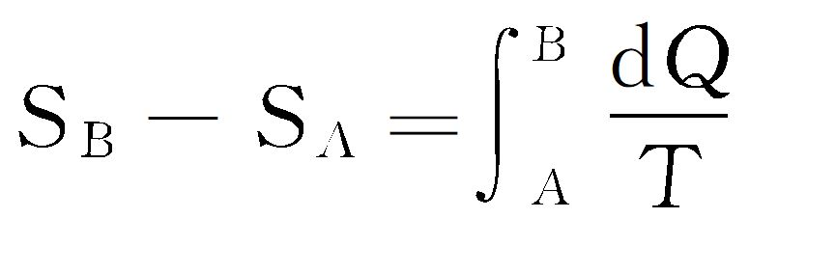
增量为
【例5-3】 有质量为1kg温度为0℃的冰吸热后融化成0℃的
水,求其熵的变化(设冰的溶解热为3.35×10⁵J·kg⁻¹)。
解 0℃的冰融化成0℃的水时,温度不变,即T=273K,因此

Slide 52
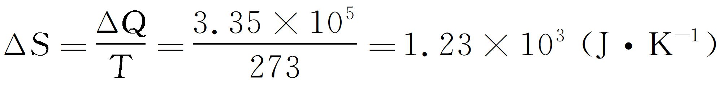
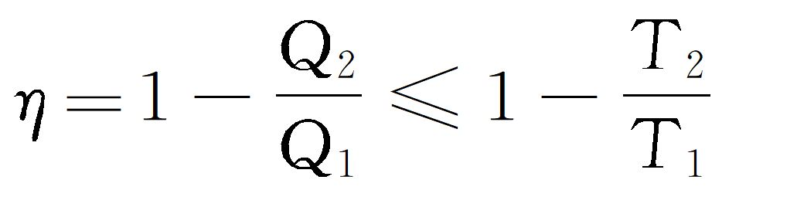
5.4.2 熵增原理
由卡诺定理可知,在相同的高温热源T₁和相同的低温热源T₂之
间工作的一切热机,其效率

Slide 53
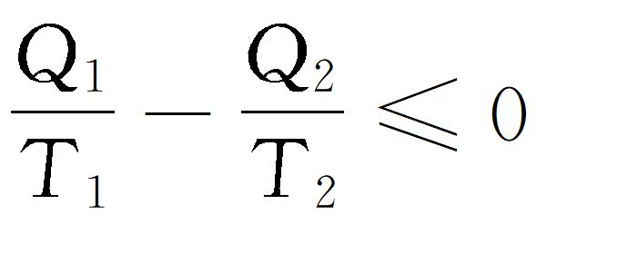
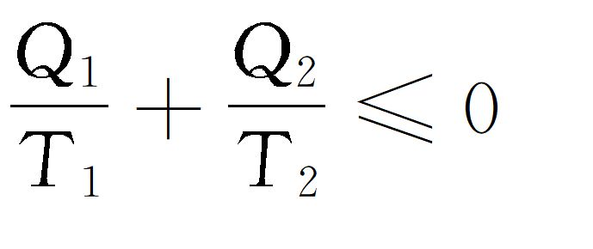
由上式可知
式中Q的量值都是正的。如果采用热力学第一定律中对Q的
符号规定,则式(5-25)可改写成

Slide 54
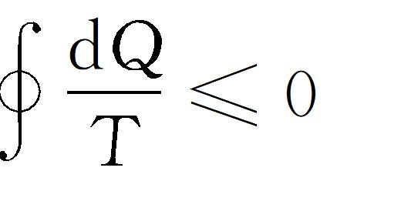
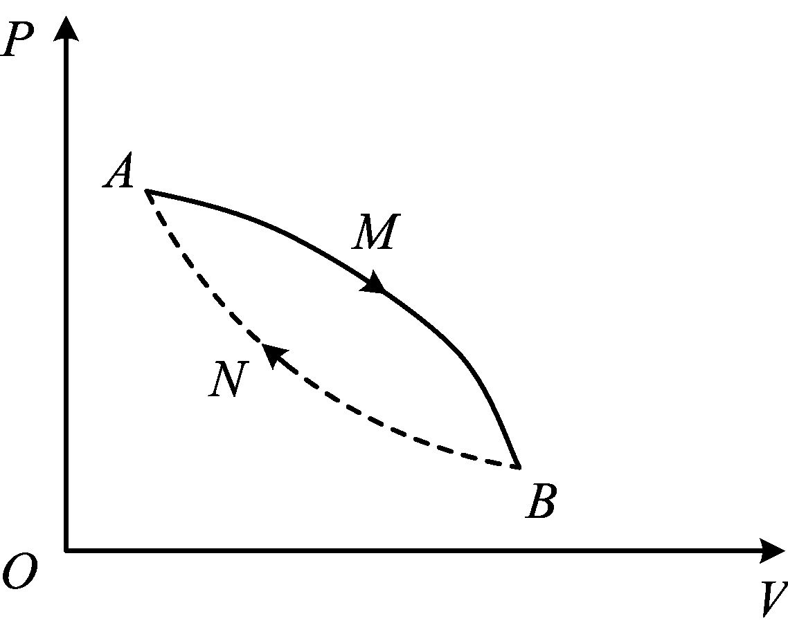
对于任意一个循环过程,可以证明:
上式称为克劳修斯不等式,其中等号适用于可逆过程,不等号
适用于不可逆过程。
图5-10 熵增原理

Slide 55

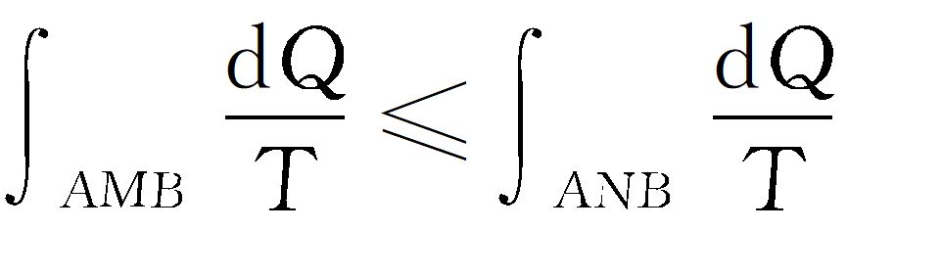
设系统从初态A经某一过程AMB到达终态B,现在令系统经一
设想的可逆过程BNA由状态B回到初态A,如图5-10所示。根
据克劳修斯不等式,有
即

Slide 56
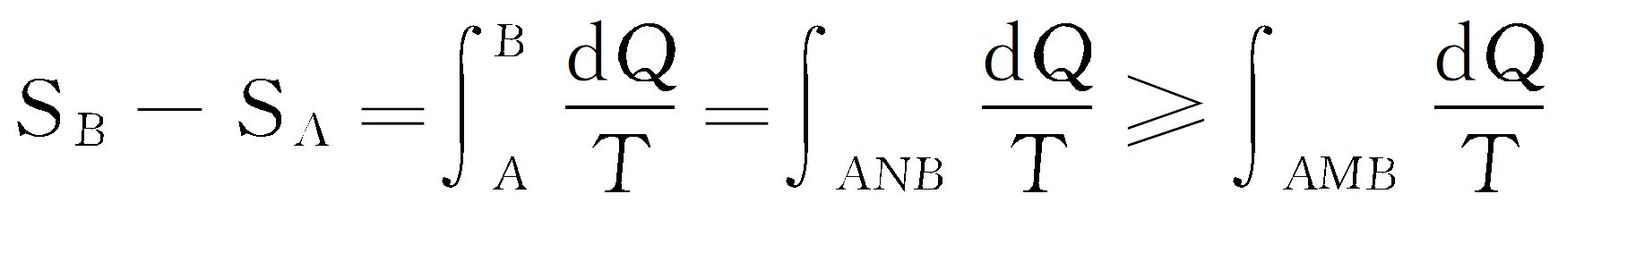
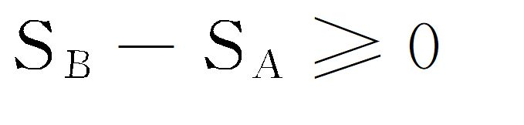
由熵的定义可知
如果系统原来经历的过程AMB是绝热的,即dQ=0,则由上式可
得

Slide 57
由此可见,在绝热过程中,系统的熵值永不减少。由于上式中
等号适用于可逆过程,不等号适用于不可逆过程,所以,对于可
逆的绝热过程,系统的熵值不变;对于不可逆的绝热过程,系统
的熵值增加,这个结论称为熵增原理(the principle of the in-
crease of entropy)。一个孤立系统中进行的任何过程都是绝
热的,因此,熵增原理也可表述为孤立系统中进行的任何过程,
系统的熵值永不减少。
从统计的观点看,熵是系统中微观粒子无规则运动混乱程度

Slide 58
的量度。系统中微观粒子无序程度越大,熵也越大。熵增原
理告诉我们,孤立系统中发生的不可逆过程总是朝着混乱程
度增加的方向。
【例5-4】 理想气体在绝热自由膨胀过程中,体积由V变为2
V,试求此过程中的熵变。
解 在此过程中,系统与外界绝热,且系统对外界不做功,即

Slide 59
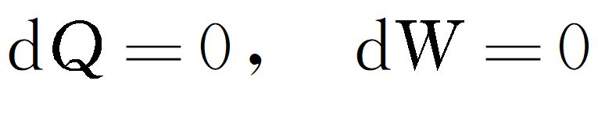
由热力学第一定律可知dU=0,因此,系统的温度T保持不变,即
绝热自由膨胀中温度不变。
此过程为不可逆过程,但是只要膨胀的初态与终态都为平衡
态,则它们就对应一定的熵值。由于S为态函数,为了求出不
可逆过程中的熵变,总可以选一个连接初态与终态的可逆过
程,利用可逆过程中的熵变公式

Slide 60
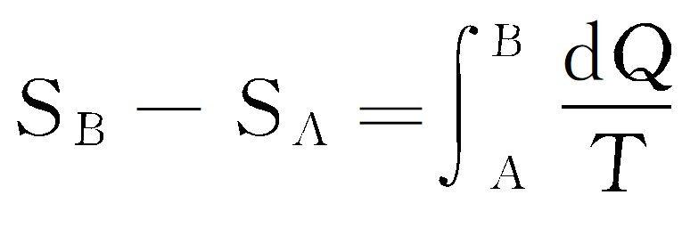
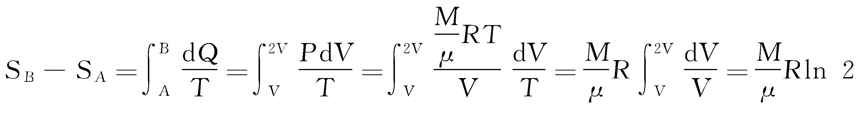
进行计算。
此题中,由于系统的温度T保持不变,所以可以选用一个等温
可逆过程连接初态与终态。

Slide 61
显然,S_{B}-S_{A}>0。这个结果也是符合熵增原理的。
习 题
5-1 解释下列术语:
(1) 系统;
(2) 环境;

Slide 62
(3) 外界;
(4) 过程;
(5) 准静态过程;
(6) 可逆过程;
(7) 不可逆过程。

Slide 63
5-2 做功与传递热量是等效的,但又有本质的不
同。试说明之。
5-3 一定量的气体,由状态A经某一过程到达状态
B,在此过程中,吸热800J,对外做功500J,试问气体
的内能改变了多少?如果气体经另一过程由状态
B回到状态A时,外界对气体做功300J,问气体放出

Slide 64
多少热量?
(300J;600J)
5-4 2mol的氮气,在温度为300K,压强为1.01×10⁵
Pa时,经等温过程压缩到2.02×10⁵Pa,求气体放出
的热量。

Slide 65
(3.46×10⁵J)
5-5 已知一定量的理想气体经历如图5-11所示的
过程,在此过程中吸热Q,试求:
(1) 在此过程中系统所做的总功;
(2) 系统内能的改变量。

Slide 66
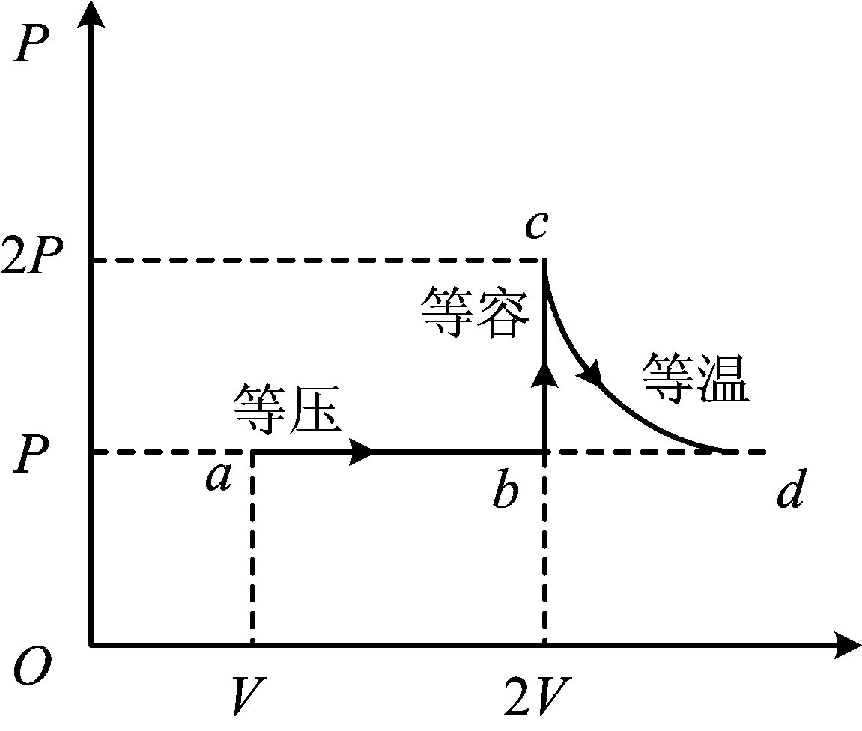
(PV+4PVln2;Q-PV-4PVln2)
图5-11 习题5-5图

Slide 67
5-6 一卡诺热机在1000K和300K的两热源之间工
作,试计算:
(1) 热机效率;
(2) 若低温热源的温度不变,要使热机的效率提高
到80%,则高温热源的温度需提高多少?

Slide 68
(3) 若高温热源的温度不变,要使热机的效率提高
到80%,则低温热源的温度需降低多少?
(70%;500K;100K)
5-7 有一卡诺热机工作于600℃及40℃两个热源
之间,设每秒钟从高温热源吸热10⁵J。求:

Slide 69
(1) 卡诺热机的热效率;
(2) 循环产生的功率;
(3) 每秒钟排向低温热源的热量。
(64%; 6.4×10⁴W; 3.6×10⁴J·s⁻¹)
5-8 1mol的理想气体,在400K与300K之间完成一

Slide 70
次卡诺循环。在400K的等温线上,起始体积为0.0
01m³,最后体积为0.005m³,试计算气体在此循环
过程中所做的功、从高温热源吸取的热量和传
给低温热源的热量。
(1.34×10³J; 5.35×10³J; 4.01×10³J)
5-9 利用孤立系统熵增原理,证明热量是自发地

Slide 71
由高温物体传向低温物体。
5-10 一个系统在300K的恒温下,吸收10⁴J的热量,
但没有做功。求:
(1) 系统内能的变化;
(2) 系统的熵变。

Slide 72
(10⁴J; 33.3J·K⁻¹)
5-11 2mol的理想气体,经历一可逆的等温过程,体
积从0.02m³膨胀到0.04m³,温度为300K,求其熵
变。
(11.5J·K⁻¹)

Slide 73
5-12 1cm³温度为100℃的纯水,在1.01×10⁵Pa压强
下加热,变成1671cm³的同温度的水蒸气。已知水
的汽化热为2.26×10⁶J·kg⁻¹,试求内能和熵的增
量。
(2.09×10³J; 6.06J·K⁻¹)
(黄龙文)

